Slide 1
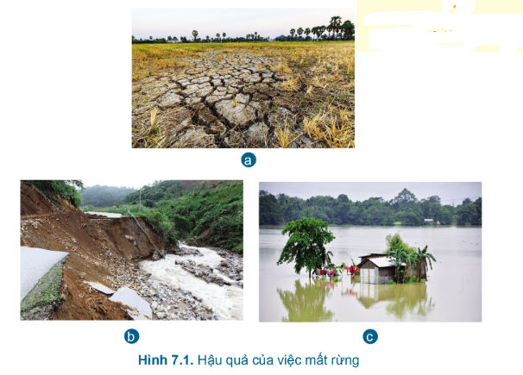
KHỞI ĐỘNG
Các hình ảnh trong Hình 7.1 có liên quan gì đến việc mất rừng?

Slide 2
Các hình ảnh trong Hình 7.1 có liên quan gì đến việc mất rừng?

Slide 3
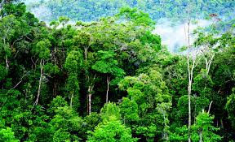
TIẾT 16. BÀI 7. BẢO VỆ RỪNG

Slide 4
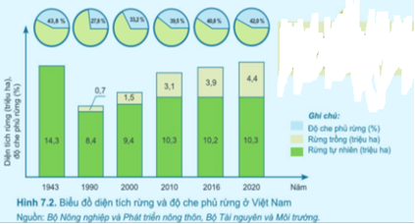
Quan sát Hình 7.2 và cho biết tình hình rừng ở nước ta diễn biến như thế nào?

Slide 5
Quan sát Hình 7.2 và cho biết tình hình rừng ở nước ta diễn biến như thế nào?
Tình hình rừng ở nước ta diễn biến từ năm 1943 đến năm 2019, rừng tự nhiên có xu hướng giảm, độ che phủ rừng không ổn định.
=> Rừng ở nước ta đang bị tàn phá nghiêm trọng, diện tích rừng tự nhiên ngày càng bị thu hẹp, diện tích độ che phủ của rừng giảm nhanh, diện tích đồi trọc, đất hoang ngày càng tăng.

Slide 6
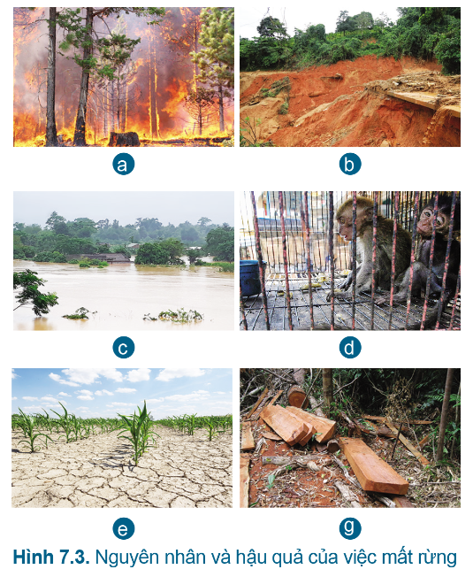
1.Dựa vào Hình 7.3, em hãy nêu nguyên nhân, hậu quả của việc mất rừng ở nước

Slide 7
1.Dựa vào Hình 7.3, em hãy nêu nguyên nhân, hậu quả của việc mất rừng ở nước
Hình a: Nạn cháy rừng
Hình d: Săn bắt, nuôi nhốt động vật hoang dã
Hình g: Khai thác lâm sản tự do bừa bãi
Hậu quả của việc mất rừng:
Hình b. Đất đai bị xói mòn
Hình c: Gây ra lũ lụt
Hình e: Gây ra hạn hán, thiếu nước trầm trọng
=> Hậu quả: tình trạng biến đổi khí hậu, hiệu ứng nhà kính làm trái đất ấm dần lên, hạn hán, nước biển dâng cao, ô nhiễm môi sinh, đói kém…

Slide 8
? Em sẽ làm gì để góp phần giảm thiểu thiên tai (lũ lụt, hạn hán, …)
- Dọn vệ sinh, bảo vệ môi trường sống.
- Ngăn chặn các hành vi chặt phá rừng và báo cáo các cơ quan chức năng nếu phát hiện ra hành vi phá hoại.
- Tuyên truyền để mọi người có ý thức bảo vệ rừng nói riêng và bảo vệ môi trường nói chung.

Slide 9
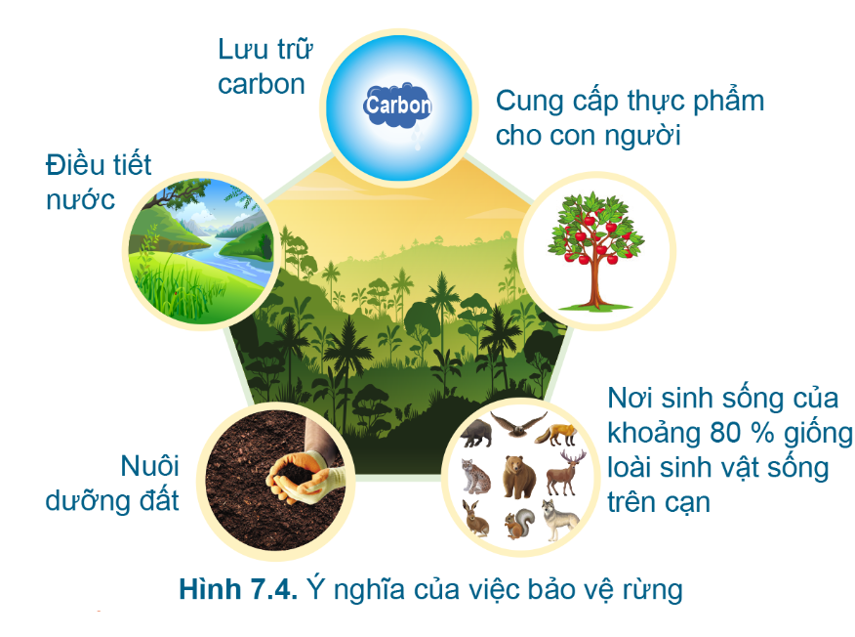
? Quan sát Hình 7.4 và cho biết ý nghĩa của việc bảo vệ rừng.

Slide 10
Quan sát Hình 7.4 và cho biết ý nghĩa của việc bảo vệ rừng.
- Lưu trữ carbon
- Cung cấp thực phẩm cho con người
- Nơi sinh sống của khoảng 80% giống loài sinh vật sống trên cạn
- Nuôi dưỡng đất
- Điều tiết nước

Slide 11
? Em hãy nêu mục đích bảo vệ rừng.
- Giữ gìn tài nguyên rừng, đất rừng hiện có đồng thời tạo điều kiện thuận lợi để rừng phát triển.

Slide 12
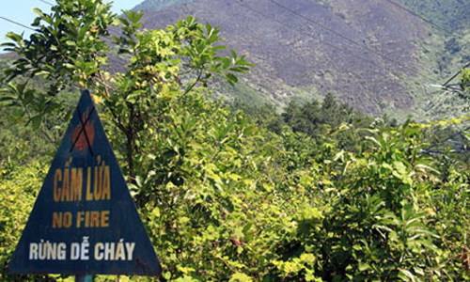
Em hãy nêu một số biện pháp bảo vệ rừng.
- Một số biện pháp bảo vệ rừng: Để bảo vệ rừng cần triển khai đồng bộ nhiều biện pháp:
+ Cá nhân, tổ chức kinh doanh rừng, đất rừng phải được Nhà nước cho phép theo quy định của pháp Luật
+ Tổ chức định canh, định cư cho người dân, phòng chống cháy rừng, quản lí chăn thả vật nuôi
+ Nâng cao nhận thức, năng lực thực thi pháp luật bảo vệ rừng.
+ Nghiêm cấm và ngăn chặn mọi hành vi phá hoại tài nguyên rừng, đất rừng.

Slide 13
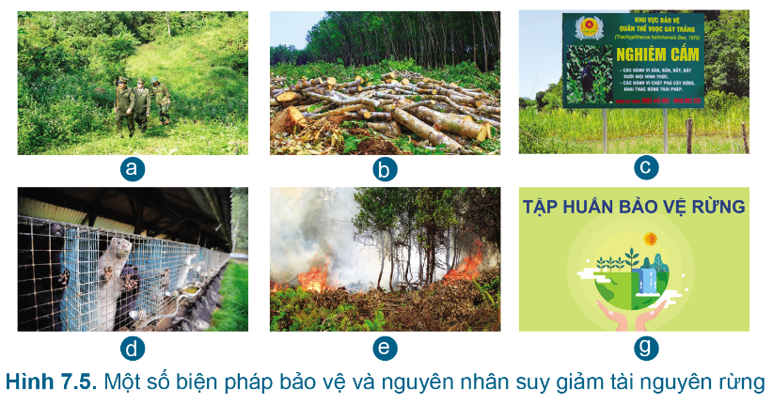
LUYỆN TẬP
BT 1. Trong các hoạt động ở Hình 7.5, hoạt động nào bảo vệ rừng, hoạt động nào làm suy giảm tài nguyên rừng? Vì sao?

Slide 14
LUYỆN TẬP
BT 1. Trong các hoạt động ở Hình 7.5, hoạt động nào bảo vệ rừng, hoạt động nào làm suy giảm tài nguyên rừng? Vì sao?
Hình 7.5, ta thấy:
- Hoạt động bảo vệ rừng:
Hình a: Kiểm lâm đang đi tuần tra rừng
Hình c: Có treo biển Nghiêm cấm chặt phá, phá hoại rừng
Hình g: Tổ chức tập huấn nâng cao nhận thức bảo vệ rừng cho người dân
- Hoạt động làm suy giảm tài nguyên rừng:
Hình b: Chặt phá rừng bừa bãi
Hình d: Săn bắt, nuôi nhốt thú rừng
Hình e: Đốt rừng, cháy rừng

Slide 15
VẬN DỤNG
1. Em sẽ làm gì để góp phần giảm thiểu thiên tai (lũ lụt, hạn hán, …)
2. Liệt kê các hoạt động em sẽ làm để bảo vệ cây xanh, bảo vệ rừng.
Ghi vào vở.

